Slide 1
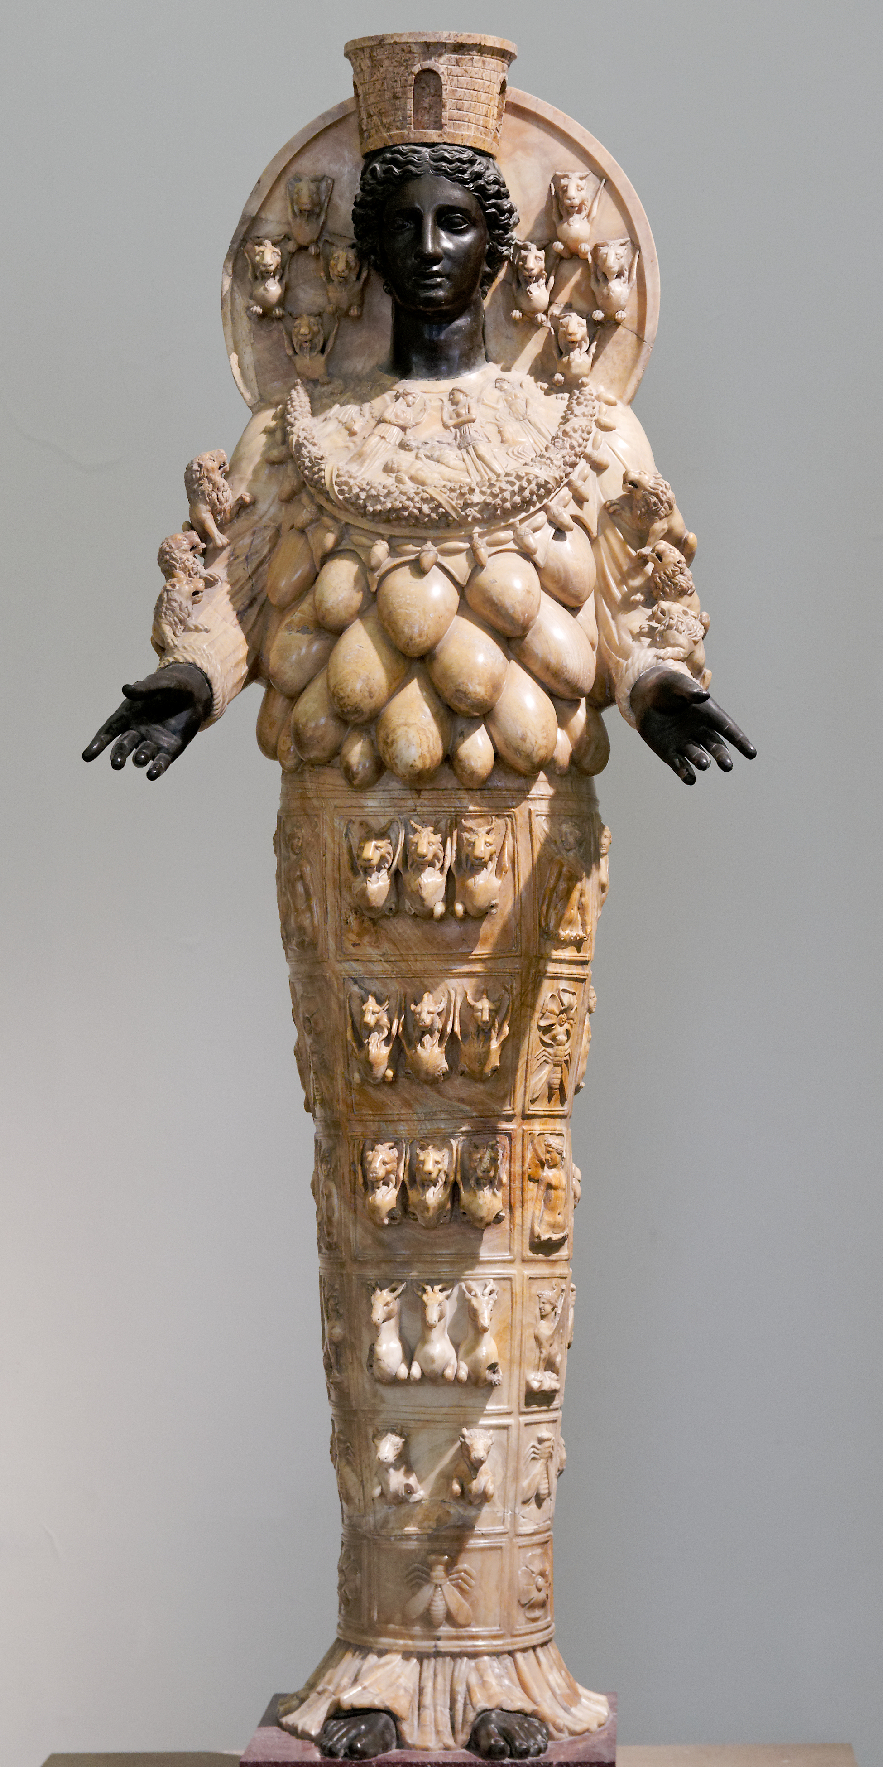
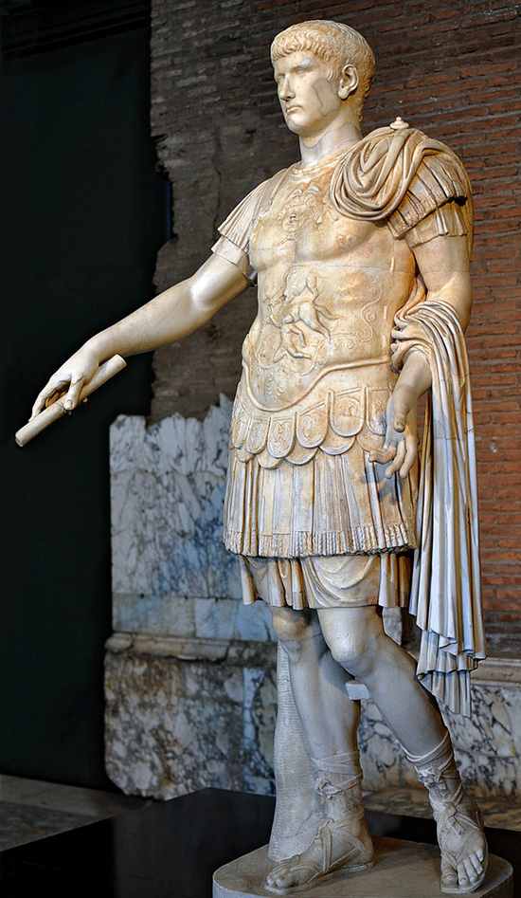

Slide 2
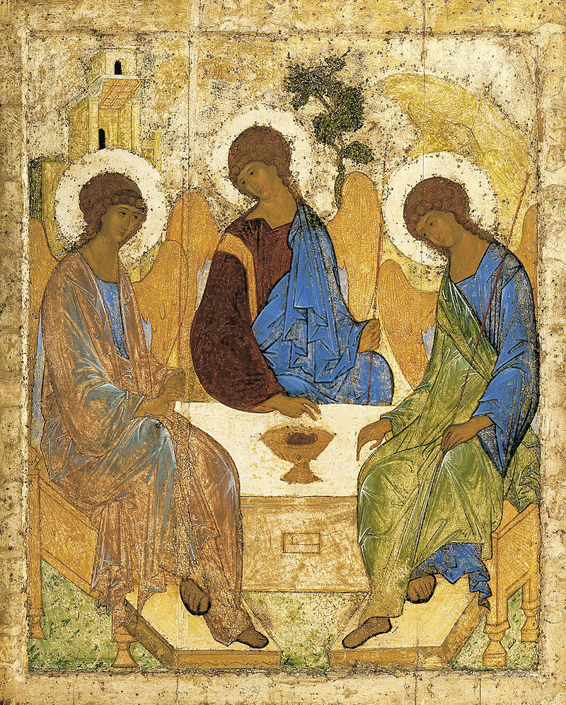
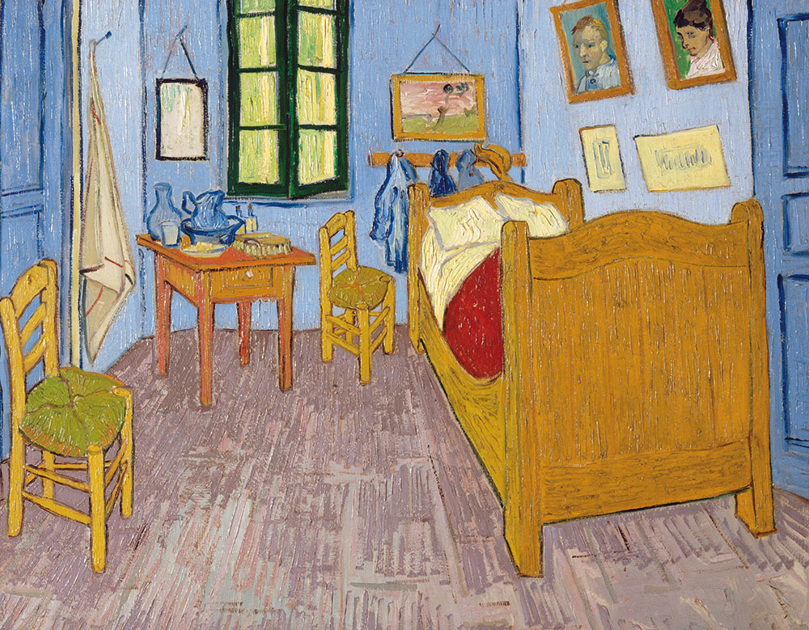

Slide 3
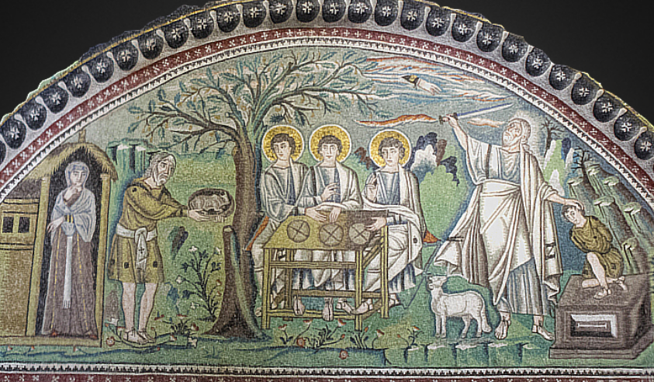
II lezione
Fonti esegetiche e patristiche – fonti liturgiche – fonti iconografiche
MOSAICO SAN VITALE, RAVENNA, VI SECOLO

Slide 4
Interpretazione Genesi 18,1-15
1 Poi il Signore apparve a lui alle Querce di Mamre, mentre egli sedeva all’ingresso della tenda nell’ora più calda del giorno. 2 Egli alzò gli occhi e vide che tre uomini stavano in piedi presso di lui. Appena li vide, corse loro incontro dall’ingresso della tenda e si prostrò fino a terra, 3 dicendo: «Mio signore, se ho trovato grazia ai tuoi occhi, non passar oltre senza fermarti dal tuo servo. 4 Si vada a prendere un po’ di acqua, lavatevi i piedi e accomodatevi sotto l’albero. 5 Permettete che vada a prendere un boccone di pane e rinfrancatevi il cuore; dopo, potrete proseguire, perché è ben per questo che voi siete passati dal vostro servo». Quelli dissero: «Fa’ pure come hai detto». 6 Allora Abramo andò in fretta nella tenda, da Sara, e disse: «Presto, tre staia di fior di farina, impastala e fanne focacce». 7 All’armento corse lui stesso, Abramo, prese un vitello tenero e buono e lo diede al servo, che si affrettò a prepararlo. 8 Prese latte acido e latte fresco insieme con il vitello, che aveva preparato, e li porse a loro. Così, mentr’egli stava in piedi presso di loro sotto l’albero, quelli mangiarono. 9 Poi gli dissero: «Dov’è Sara, tua moglie?». Rispose: «È là nella tenda». 10 Il Signore riprese: «Tornerò da te fra un anno a questa data e allora Sara, tua moglie, avrà un figlio». Intanto Sara stava ad ascoltare all’ingresso della tenda ed era dietro di lui.

Slide 5
Fino al VII secolo vi sono tre interpretazioni testuali:
Il Signore e due angeli
Tre angeli o tre arcangeli
Santa Trinità
Interpretazioni eucologiche-innografiche:
Si distinguono due periodi
- testi precedenti alla prima metà dell’VIII secolo
- testi successivi al IX secolo
A livello artistico cosa succederà?

Slide 6
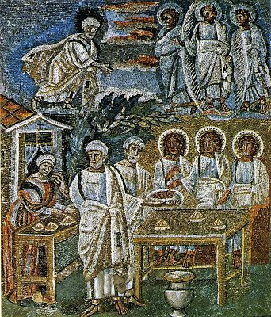
Santa maria maggiore V secolo

Slide 7
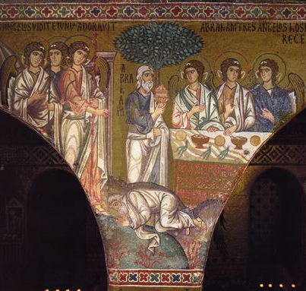
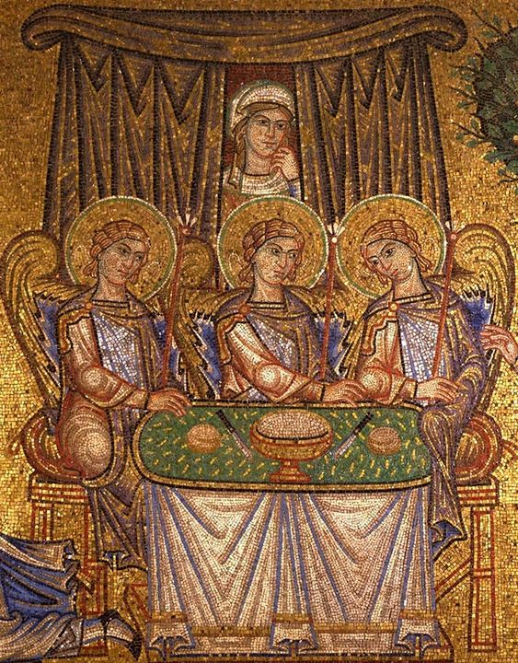

Slide 12
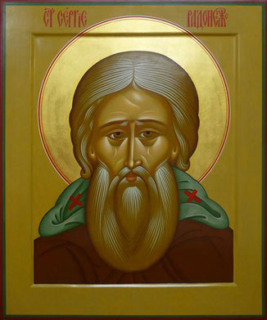
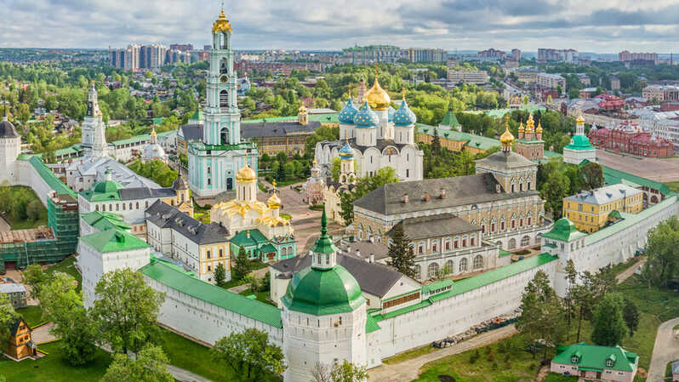
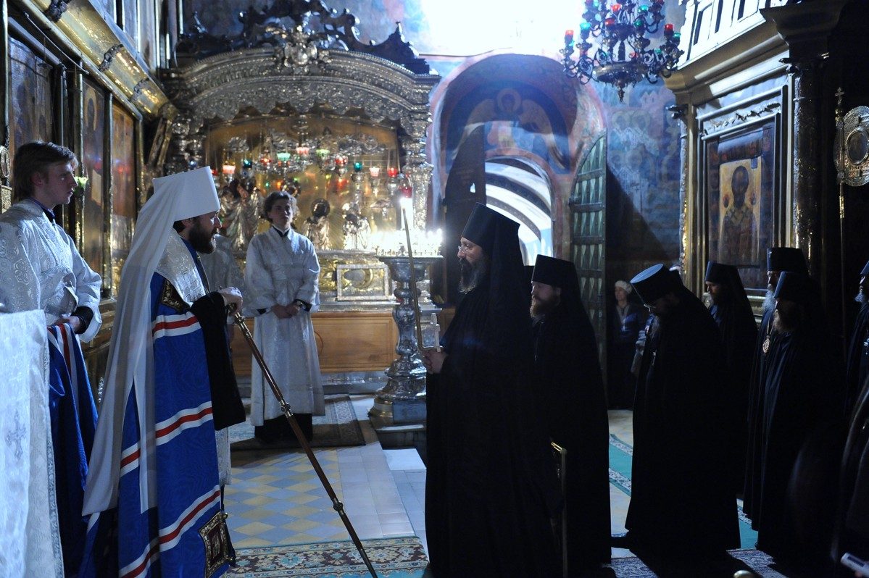

Slide 13
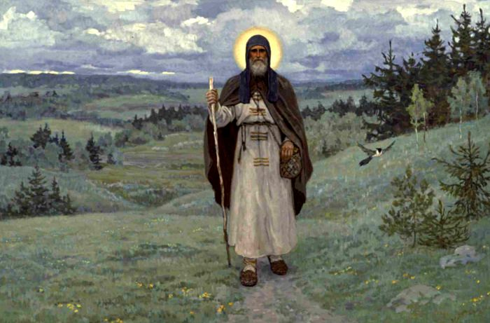

Slide 14
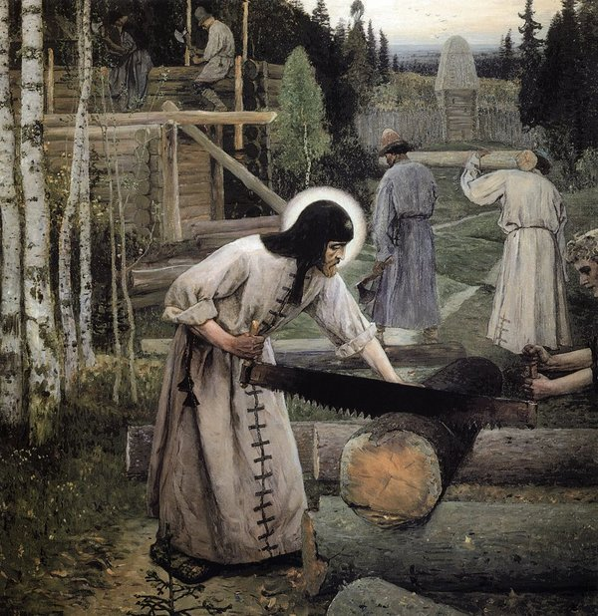

Slide 15
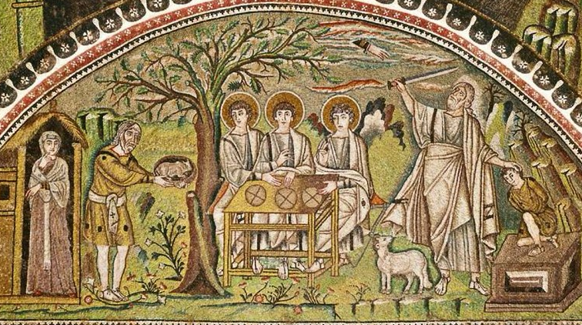

Slide 17
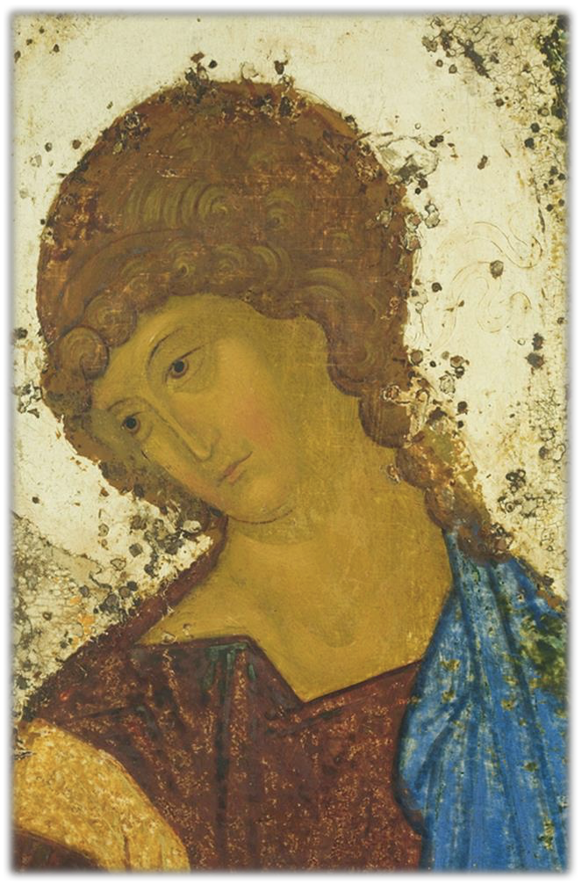
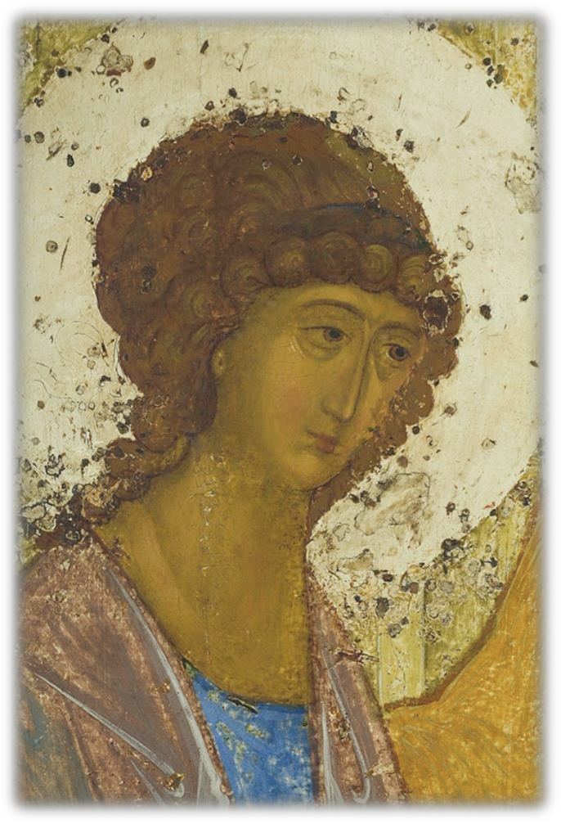
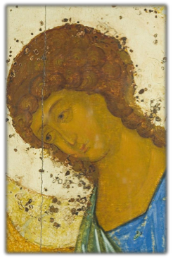

Slide 19
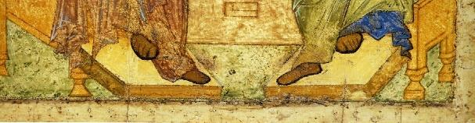

Slide 20
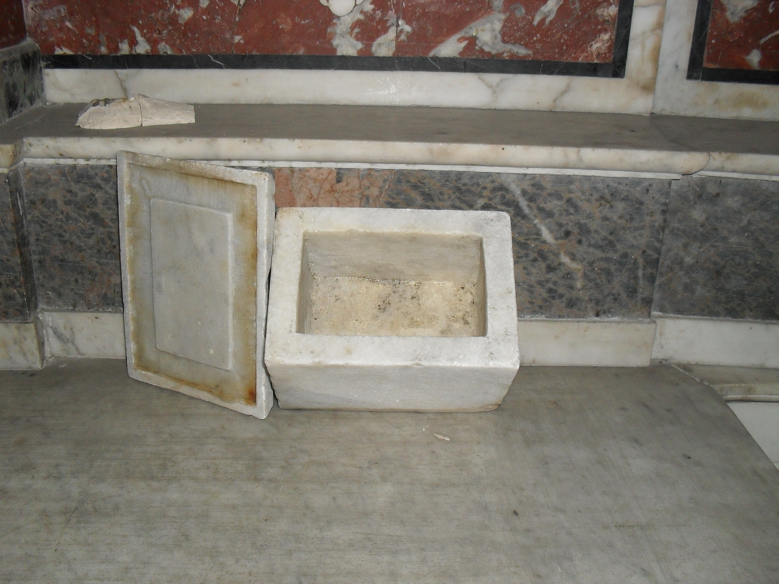

Slide 21
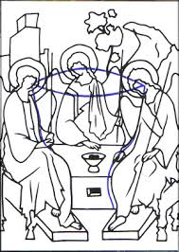

Slide 22
